Slide 1
স্বাগতম

Slide 2
শিক্ষক পরিচিতি
মাওঃ শাহীন আলম
পদবী : সহকারী মৌলভী
নূতন বাজার দাখিল মাদরাসা
ইন্ডেক্স নং- 2097881
ছাতক-সুনামগঞ্জ
মোবা : ০১৭১৮৩৪৯০০৮
ই-মেইলঃ shahinrampuri@gmail.com
পাঠ পরিচিতি
শ্রেণীঃ৯ম
বিষয়ঃ তথ্য ও যোগাযোগ প্রযুক্তি
অধ্যায়ঃ ৩য়
পাঠঃ আমার ভবিষ্যৎ ক্যারিয়ার ও আইসিটি
সময়ঃ৫০ মিনিট
তারিখঃ০9/11/২০১৯

Slide 3
আমরা একটা ভিডিও দেখিঃ
https://www.youtube.com/watch?v=jFrPnUYUYiw

Slide 4
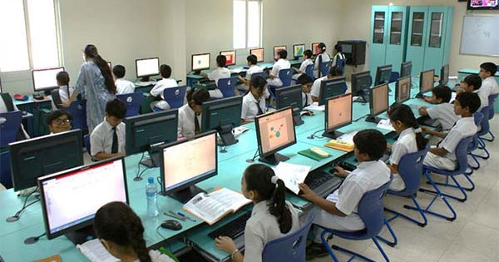
আজকের পাঠ
সরকারি কর্মকান্ডে তথ্য ও যোগাযোগ প্রযুক্তির প্রয়োগ

Slide 5
এ পাঠ শেষে শিক্ষার্থীরা ...............
১। সরকার জাতীয় ওয়েব পোর্টলের মাধ্যমে জনগণের নিকট কী কী তথ্য প্রকাশ করে তা বলতে পারবে।
২। জনগণের দোরগোড়ায় সরকারি সেবাসমূহ ব্যাখ্যা করতে পারবে।
৩। ব্যবসার উদ্দেশ্যে কোম্পানিসমূহের অনলাইনে নিবন্ধনের বর্তমান সময়ের সুবিধা সমূহ বর্ণনা করতে পারবে।

Slide 6
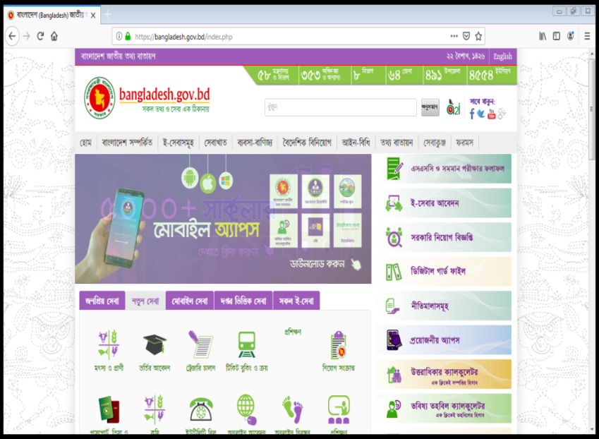
সরকার যে সকল তথ্যাদি ওয়েব পোর্টালে প্রকাশ করে....
১। নিয়োগ বিজ্ঞপ্তি প্রকাশ
২। দরপত্র প্রকাশ
৩। বিভিন্ন প্রকার আদেশ
৪। স্বাস্থ্য বিষয়ক সেবা প্রদান

Slide 7
সরকার যে সকল তথ্যাদি ওয়েব পোর্টালে প্রকাশ করে....
৫। জাতীয় পরিচয় পত্রের নিবন্ধন
৬। বিভিন্ন ধরনের নীতিমালা সমূহ
৭। আয়কর তথ্য প্রকাশ

Slide 8
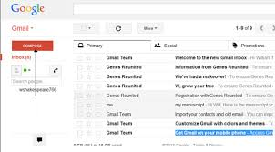
আইন প্রনয়নে জনগনের মতামত গ্রহণঃ
কল সেন্টার এর মাধ্যমে
জনগণের মতামত গ্রহণ
ই- মেইল এর মাধ্যমে
জনগণের তথ্য সংগ্রহ

Slide 9
একক কাজ
জনগণের নিকট হতে সরকার কি ভাবে মতামত সংগ্রহ করে?
উত্তরঃ ফোনের মাধ্যমে কল করে, ই-মেইল এর মাধ্যমে

Slide 10
জনগণের দোর গোড়ায় সরকারি সেবাসমূহঃ
ই-বুক মাধ্যমে বই পড়া যায়
টাকা স্থানান্তর মোবাইল মাধ্যমে

Slide 11
জনগণের দোর গোড়ায়
সরকারি সেবাসমূহঃ
ফোন কলের মাধ্যমে
ই-স্বাস্থ্য সেবা গ্রহণ
মোবাইল ফোনের মাধ্যমে
পরীক্ষার ফলাফল জানা

Slide 12
জনগণের দোর গোড়ায় সরকারি সেবাসমূহঃ
আমরা একটা ভিডিও দেখি...
https://www.youtube.com/watch?v=e8zt_P7VmTY

Slide 13
দলীয় কাজ
সরকার জনগণের দোরগোড়া কী কী সেবা প্রদান করে
তার একটি তালিকা লিখ ?
উত্তরঃ
ই-পর্চা, ই-বুক, ই-স্বাস্থ্যসেবা, ফলাফল প্রকাশ,
টাকা স্থানান্তর, পরিবহন, বিল পরিশোধ ইত্যাদি।

Slide 14
কোম্পানি ও ফার্মসমূহ অনলাইনে নিবন্ধন অতীত ও বর্তমান সময়ের মধ্যে পার্থক্যঃ
কাজ | অতীত | বর্তমান
নামের ছাড়পত্র | কমপক্ষে ৭ দিন | ৩০ মিনিট
নিবন্ধন | কমপক্ষে ৩০ দিন | ৪ দিন
ফি প্রদান | ভোর থেকে লাইনে দাঁড়িয়ে | ব্যংকের মাধ্যমে
নিবন্ধনের জন্য অফিসে যাতায়াত | কমপক্ষে ৬ বার | একবারও না

Slide 15
মূল্যায়ন
১। জাতীয় ওয়েব পোর্টালে সরকার কী কী তথ্য প্রকাশ করে ?
২। ই-বুক এর সুবিধা কী ?
৩। আইন প্রণয়ন করতে সরকার জনগণের মতামত কী ভাবে গ্রহণ করে ?

Slide 16
বাড়ির কাজ
বর্তমান সময়ে কোম্পানি ও ফার্ম অনলাইনের নিবন্ধন এর
সুবিধা সমূহের বর্ণনা লিখে আনবে ?

Slide 17
সবাইকে ধন্যবাদ

